Slide 1
TRABALHO DE CONCLUSÃO DE CURSO I • ENGENHARIA DE SOFTWARE
Projeto de TCC
Avaliação da Conformidade Técnica de Portais de Companhias Aéreas com a Lei Geral de Proteção de Dados (LGPD)
DISCENTE
ORIENTADOR ACADÊMICO
ORIENTADORES DE CONTEÚDO
André Fernandez Mendes
Cleiton Silva Tavares
Filipe Torio Lopes Ruas Nhimi
Leonardo Vilela Cardoso

Slide 2


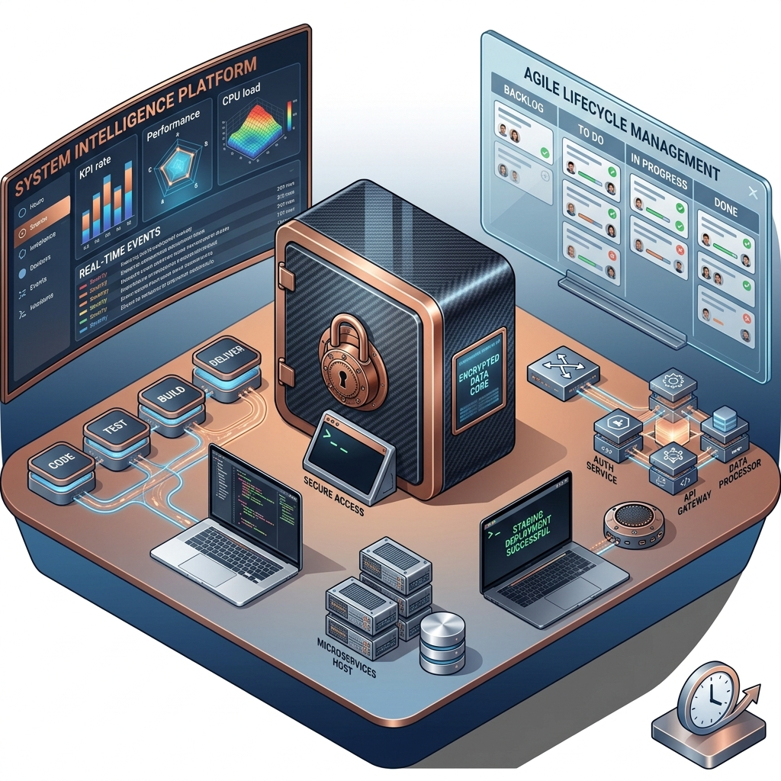


Área
Áreas da Engenharia de Software Abrangidas pelo Trabalho de Conclusão de Curso
Engenharia de requisitos de software: tradução de diretrizes legais da LGPD em requisitos funcionais e não funcionais de privacidade (Privacy by Design).
Validação de software: avaliação se mecanismos implementados nos sites cumprem as regras de privacidade da LGPD.
Verificação/ Análise Dinâmica de Software: o processo de análise é realizado durante o tempo de execução verificando dinamicamente o comportamento do portal.

Slide 3

Problema
Os portais de companhias aéreas observam os requisitos de privacidade estabelecidos pela Lei Geral de Proteção de Dados (LGPD)?

Slide 4


Objetivos
Geral
Avaliar a conformidade técnica dos portais de companhias aéreas com operações no Brasil em relação aos requisitos de consentimento e retenção de cookies sob a LGPD.
Específicos
1. Converter os artigos e princípios da LGPD pertinentes a cookies e consentimento em um catálogo de requisitos técnicos e métricas mensuráveis.
2. Desenvolver uma ferramenta de auditoria automatizada (crawler/headless browser) para inspeção de requisições de rede, cookies e scripts de rastreamento.
3. Executar testes empíricos nos portais das companhias aéreas autorizadas pela ANAC, quantificando o grau de aderência e identificando as principais vulnerabilidades técnicas.

Slide 5
Trabalhos Relacionados
IEE/ WER2025
M. Veronez, R. Pereira, V. F. A. Santander, “Requisitos de Privacidade em Software: Uma Abordagem Baseada em Padrões para Conformidade com a LGPD”, 28th Workshop on Requirements Engineering (WER2025), Brazil, 2025. 10.29327/1588952.28-27
Problema: Utilização indevida de dados por parte das empresas e vazamento de dados pessoais.
Objetivo: Descrever uma abordagem para auxiliar as equipes de desenvolvimento na elicitação e operacionalização de requisitos de privacidade através da utilização de padrões, visando estar em conformidade com a LGPD.
Contribuição: Fornece a base teórica para identificação dos requisitos de privacidade.
ACM/ SBC
Amanda Melo, Luca Machado, Wesley Silva, and Luciana Salgado. 2024. Um Guia para o projeto de banners de consentimentos para cookies simples, intuitivos e de acordo com a LGPD. In Anais Estendidos do XXIII Simpósio Brasileiro sobre Fatores Humanos em Sistemas Computacionais, outubro 07, 2024, Brasília/DF, Brasil. SBC, Porto Alegre, Brasil, 95-99. DOI: https://doi.org/10.5753/ihc_estendido.2024.243936.
Problema: A forma como os banners de consentimento de cookies são apresentados, em regra, não observa os princípios da LGPD.
Objetivo: Proposta de um guia para o design de banners de consentimento baseado em oito Estratégias Comunicativas que buscam atender princípios da LGPD
Contribuição: Identificação dos requisitos de privacidade.

Slide 6
Materiais e Métodologia
1. MATERIAIS E FERRAMENTAS
flight
Amostra
Lista oficial de empresas aéreas regulares outorgadas pela ANAC.
smart_toy
Automação Web
Playwright (Python/Node.js) para navegação automatizada e emulação de sessões.
security
Base de Inteligência
Catálogo de requisitos LGPD e listas EasyList/Disconnect para classificação de trackers.
analytics
Métricas
Taxas de Pre-Consent Leakage, conformidade no opt-out e retenção indevida de cookies.
2. METODOLOGIA
ETAPA 01
ETAPA 02
ETAPA 03
ETAPA 04
Levantamento de Requisitos
Mapeamento das diretrizes legais e critérios técnicos.
Entrada / Output:
Diretrizes da LGPD & ANAC convertidas em parâmetros
Pipeline de Teste
Construção dos scripts e automação com Playwright.
Execução:
Headless browser crawling & captura de rede
Execução dos Cenários
Testes práticos em Default, Aceite e Rejeição.
Condições:
Inspeção pré/pós consentimento
Análise Estatística
Consolidação e avaliação dos dados coletados.
Resultado:
Relatório de conformidade LGPD

Slide 7

Obrigado!
[afmendes@pucminas.edu.br]
[afmen]

